Slide 1

毕业设计（论文）撰写规范及留档要求
长春电子科技学院

Slide 2

1.毕业档案袋
2.申报表
3.登记表
目录
4.中期检查表
5.毕业设计成绩评定手册
6.本科毕业设计（论文）格式
7.外文翻译

Slide 3
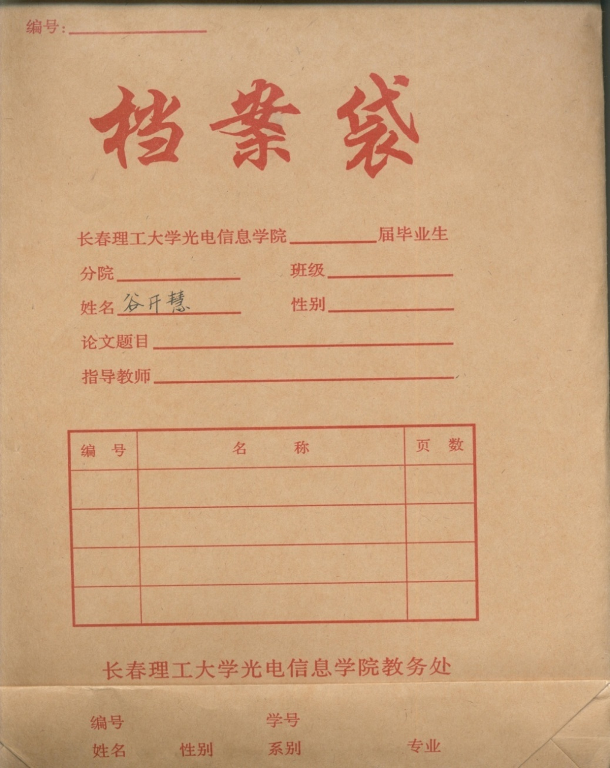


1.毕业档案袋
20XX届
1 毕业设计(论文) 35（按正文实际页数填写）
2 中英文翻译 10（按实际页数填写）
3 申报表和登记表 2
4 中期检查表 1
5 毕业设计(论文)成绩评定手册 6
6 查重报告 10（按实际页数填写）
学号：17*****
编号：学生手写（届+班级学号，例如202117*****）
姓名性别（按实际填写）
系别（****学院）
专业（按学生自己所在专业填写）

Slide 4
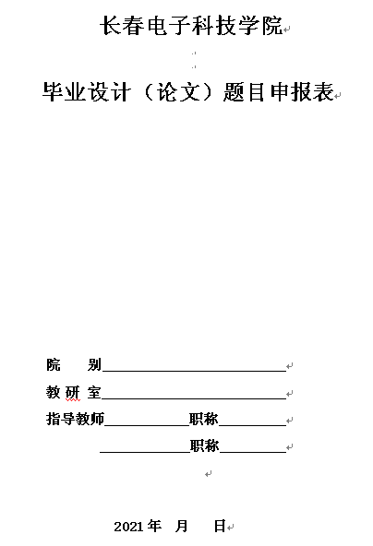
2.申报表
（1）申报表（正面）
所有填写内容字体为
宋体三号不加粗
教研室:
根据学生专业写
1、独立导师填在第一行，第二行不填但不要删除
2、职称为助教的导师填在第二行，主导师填在第一行
3、企业题目：企业导师填在第一行，自有导师填在第二行
日期：按每年通知的具体日期填写

Slide 5
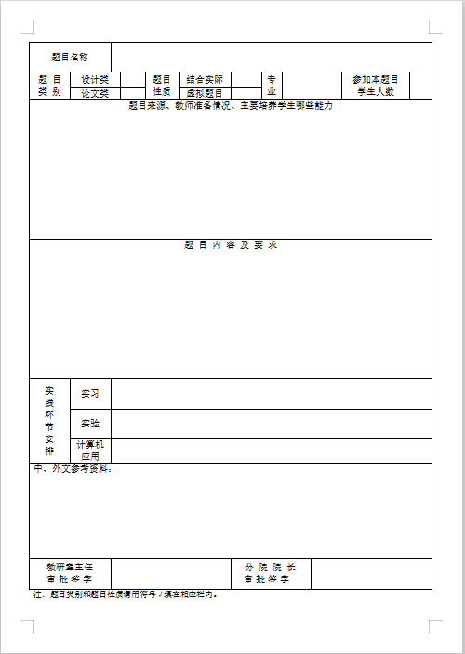
2.申报表
（2）申报表（背面）
设计类题目选结合实际
论文类题目选虚拟题目
所有填写内容按照
论文格式要求排版
填写内容：
1.题目来源
2.教师准备情况
3.主要培养学生哪些能力
填写内容：
1.题目内容
2.要求
实践环节-不能空，至少填写一项
1.实习填写实习地点
2.实验填写实验内容
3.计算机应用填写所应用的具体软件和硬件名称
教研室主任-签字
院长-签字

Slide 6
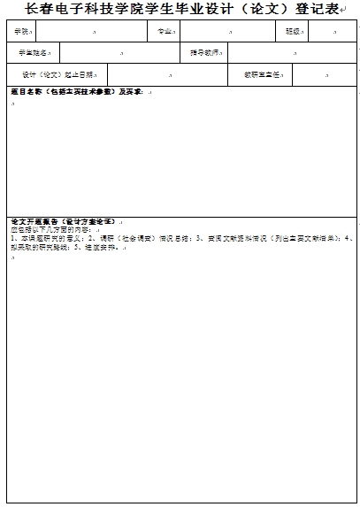
3.登记表
（1）登记表（正面）
指导教师：
只填主导师名字
所有填写内容按照
论文格式要求排版
论文起止日期：
每年按照具体通知的时间填写
格式为：*年*月*日-*年*月*日
填写内容：
1.题目名称
2.要求（包含主要技术参数）
这三行文字不要删除
填写内容：
1.本课题研究的意义
2.调研（社会调查）情况总结
3.查阅文献资料情况
（列出主要文献清单2篇英文文献、3篇中文文献）
4.拟采取的研究路线
5.进度安排（按周次分开写，共写14周，例如：第1周：调研、收集材料 ）
如写不下，转背面上方表格内填写

Slide 7
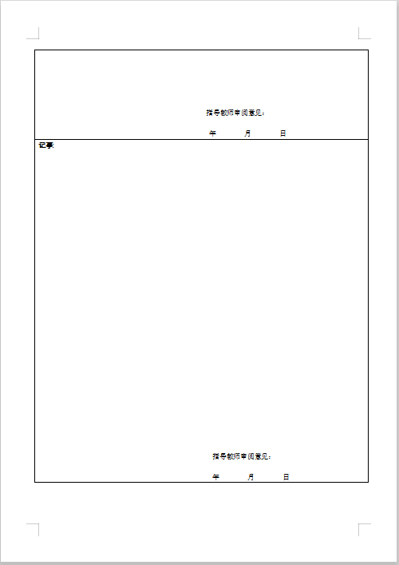
3.登记表
（2）登记表（背面）
所有填写内容按照
论文格式要求排版
指导教师审阅意见- 写同意开题 签名（主、副两个导师都需要签名）
日 期- 每年按照具体通知的时间填写
记事
按照周次分开填写，每周后面加上日期（共写14周）
注意格式按以下形式书写：
第1周 (2021.31-2021.3.7)：调研，收集材料。
指导教师审阅意见- 写同意答辩 签名（主、副两个导师都需要签名）
日 期- 每年按照具体通知的时间填写

Slide 8
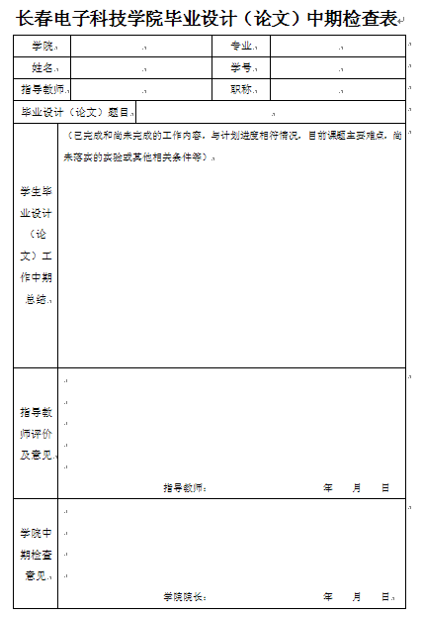
4.中期检查表
已完成和尚未完成的工作内容，与计划进度相符情况，目前课题主要难点，尚未落实的实验或其他相关条件等
签字日期要求：手写

Slide 9
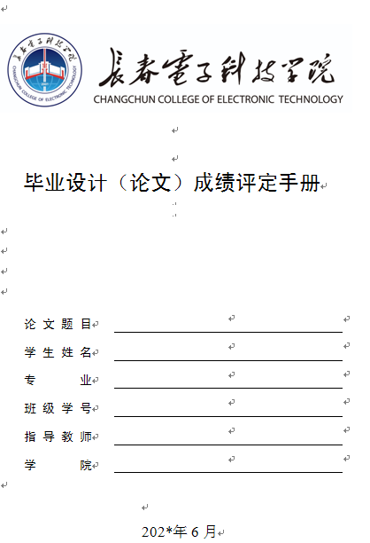
5.毕业设计成绩评定手册
第一页- 封皮（黑白打印）
字体：小三，黑体，居中
班级学号： 17*****
指导教师： 主导师和副导师的名字都写，中间空两个空格
日期：按照答辩日期填写

Slide 10
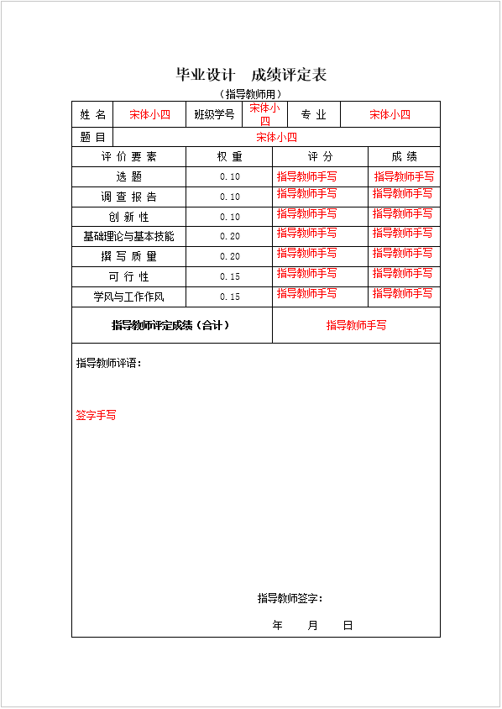
5.毕业设计成绩评定手册
第二页-成绩评定表（指导教师）
收论文时学生必须电子填写姓名、班级学号、专业、题目
评分、成绩- 必须手写
成绩（合计）- 必须手写填写
指导教师评语-电子填写
签字必须手写
日期：答辩日期之前5天任选，手写

Slide 11
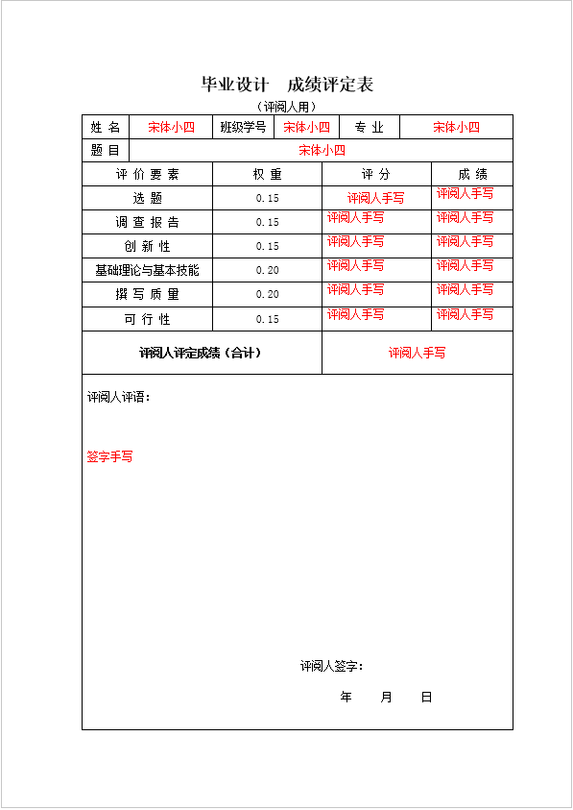
5.毕业设计成绩评定手册
第三页-成绩评定表（评阅人）
收论文时学生必须电子填写姓名、班级学号、专业、题目
评分、成绩- 必须手写
成绩（合计）- 必须手写填写
评阅人评语-电子填写，写满
签字必须手写
日期：在指导教师评语日期之后，答辩日期之前，手写

Slide 12
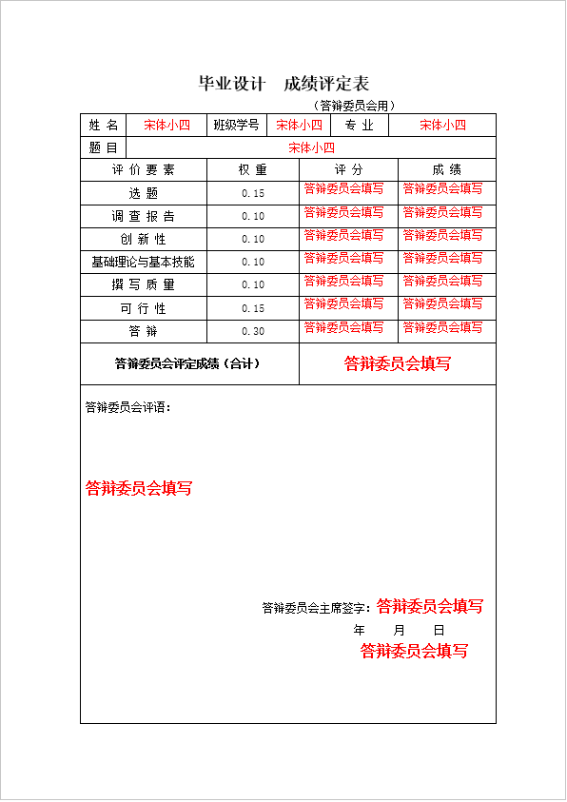
5.毕业设计成绩评定手册
第四页-成绩评定表（答辩委员会）
成绩- 答辩当天填写（必须手写）
评语- 答辩当天填写（必须手写）
答辩日期- 每年按照具体通知日期填写

Slide 13
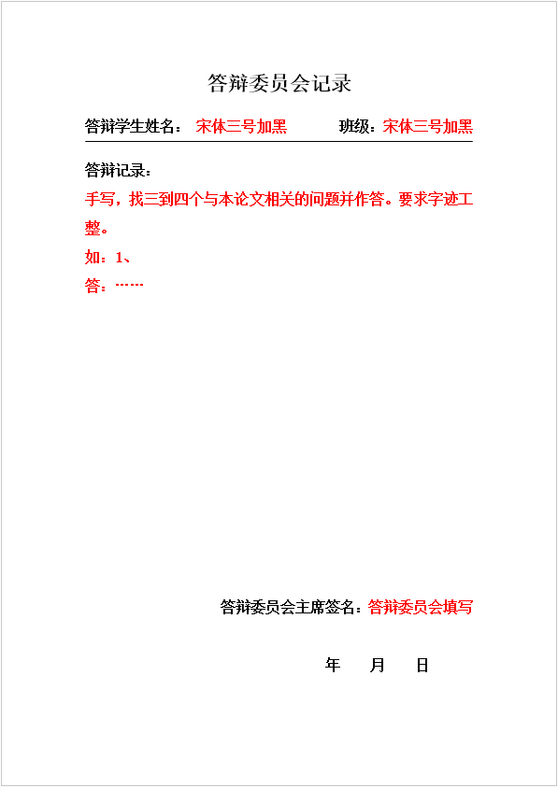
5.毕业设计成绩评定手册
第五页-答辩委员会记录
答辩当天填写
答辩日期-每年按照具体通知日期填写

Slide 14
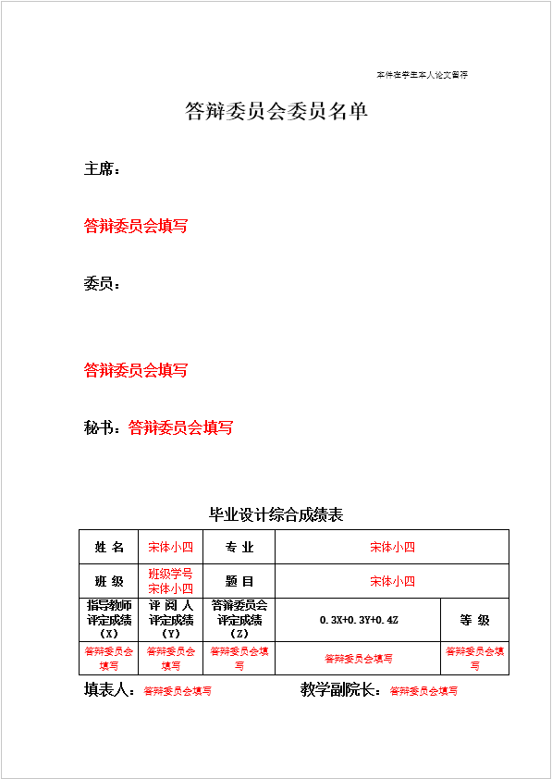
5.毕业设计成绩评定手册
第六页-答辩委员会委员名单（留存）
此处不要删除、本页装订在手册
答辩当天-填写
答辩当天- 手写
等级- 优、良、中、及、不及

Slide 15
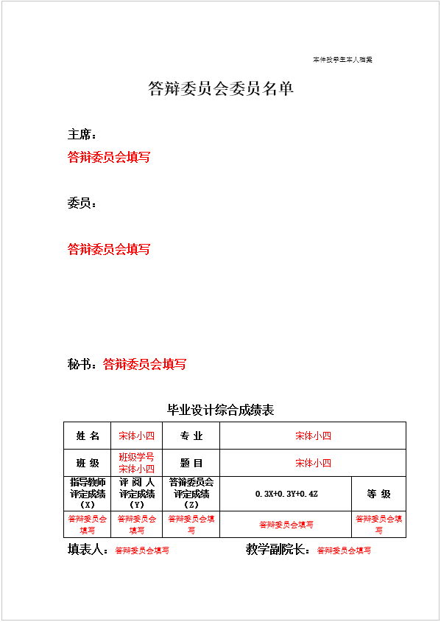
5.毕业设计成绩评定手册
第七页-答辩委员会委员名单（投档）
此处不要删除、本页单独收取-不装订在手册里
答辩当天-填写
收论文时学生必须电子填写姓名、专业、班级、题目
班级- 必须把学号写上 例如17*****
答辩当天- 手写
等级- 优、良、中、及、不及

Slide 16
6.本科毕业设计（论文）格式
1、封皮-中英文题目
2、学位论文原创性声明
及版权使用授权书
3、中文摘要
4、英文摘要
5、目 录
6、正 文
7、参考文献
8、致 谢
9、附 录
毕业论文格式顺序如图
理工类：10000—15000字
文经管类：7000—12000字
艺术类：3000字以上
理工类
绪 论
第一章
第二章
第三章
第四章
第五章
…
结 论
文经管艺类
引 言
1
2
3
4
5
…
总 结

Slide 17
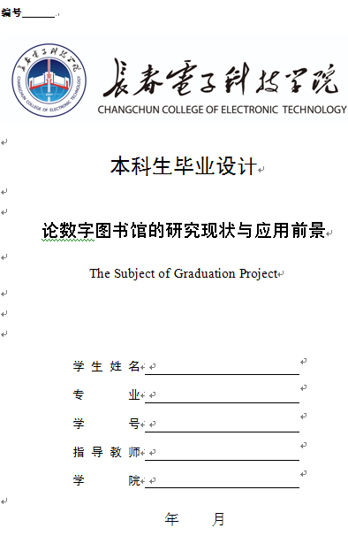
6.本科毕业设计（论文）格式
第一页—封皮（黑白打印）
编号-年份+学号 例如：202117*****
本科生毕业设计（论文）宋体一号字加粗
上面空一行，下面空两行，空行的字体格式是宋体一号
中文题目- 不能超过25字，不得使用标点符号，宋体二号字加粗
下面空一行，空行字体为宋体二号字
英文题目- 是中文题目的翻译，一般不超过10个实词，
Times New Roman字，小三并加粗
实词首字母大写，其他小写
所填内容除学号以外都是宋体小三加粗，居中
学号：17*****（ Times New Roman字，小三并加粗居中）
指导教师：有主导师，副导师的两个都得写，写在一行，中间空两个格
日期-每年按照答辩月份填写
年月（包括所填内容）字体是宋体小二加粗

Slide 18
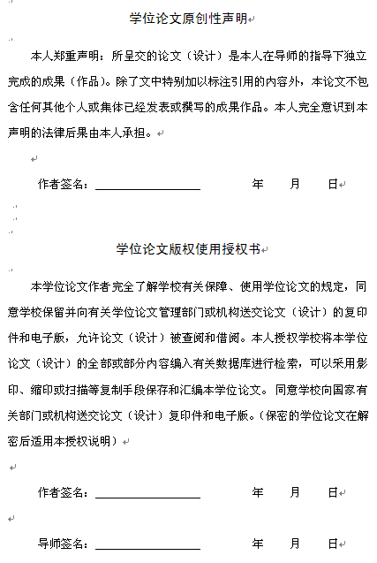
6.本科毕业设计（论文）格式
本页要求
所有签名和日期需手写
本页为封面的下一页，不标注页码、不计入目录

Slide 19

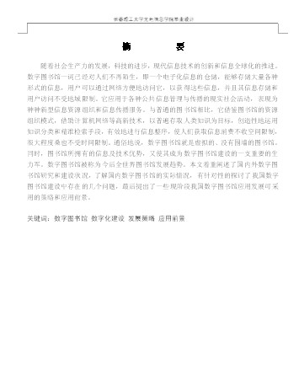
6.本科毕业设计（论文）格式
第1篇—中文摘要（无页码）
从摘要开始每页都带页眉-字体为宋体小五加粗
内容为：理工类：长春电子科技学院毕业设计
文经管类：长春电子科技学院业毕业论文
艺术类：长春电子科技学院毕业设计说明
上下边距2.54cm
摘要- 三号宋体字加粗居中，摘要两个字中间空四个格
段落间距：段前、段后为自动
正文- 字数（200-300字）摘要是一篇具有独立性和完整性的短文，文字要精炼，应扼要叙述本设计(论文)的研究目的和内容、主要特点和成果及结论性意见。摘要中不宜使用公式、图表，不标注引用文献编号，避免将摘要写成目录式的内容介绍。
字体：小四宋体字 行距：多倍行距1.25
左边距
3cm
关键词-应采用能覆盖设计(论文)主要内容的通用技术词条(参照相应的技术术语标准)，一般列3-5个，按词条的外延层次从大到小排列。以小四号宋体字加粗另起一行，排在摘要的左下方，与摘要正文空一行。各关键字中间空两格。
关键词几个字也是小四号宋体字加粗
装订线位置
选左
右边距2.2cm

Slide 20
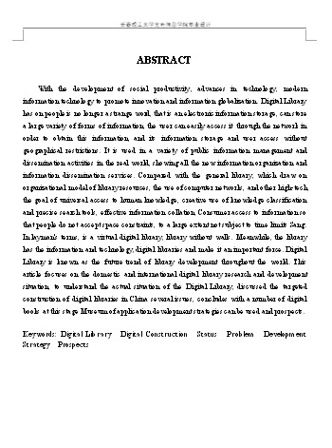
6.本科毕业设计（论文）格式
第2篇—英文摘要（无页码）
英文摘要标题-字体三号Times New Roman加粗居中
正文-内容和格式应与中文摘要一致
字体：小四号Times New Roman
行距：多倍行距1.25
英文关键词应与中文关键词相对应
字体小四Times New Roman并加粗
各关键词中间空两格
Keywords也是Times New Roman并加粗

Slide 21
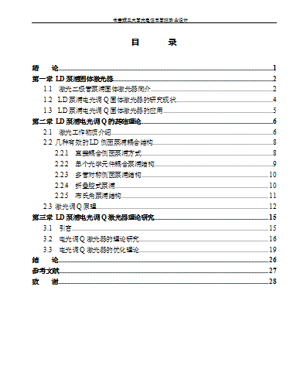
6.本科毕业设计（论文）格式
第3篇—目录（页码为Ⅰ ）
目录- 三号宋体字加粗居中，目录两个字中间空四个格
段落间距：段前、段后为自动
1.论文应从绪论部分开始编页
2.目录标的页数和正文中的页数必须相符
3.摘要不编页
4.行距- 多倍行距1.25
绪论- 不算章，单独成一部分，绪论两字中间空两个汉字
小四号宋体加粗
连接符和页码也加粗
一级标题- 不缩进
字体小四号宋体加粗
（连接符和页码也加粗）
二级标题- 相对一级标题缩进两个空格
字体小四号宋体
（连接符和页码不加粗）
三级标题-相对章缩进四个空格
字体小四号宋体
（连接符和页码不加粗）
结论、参考文献、致谢- 不算章，单独一部分
小四号宋体加粗 （连接符和页码也加粗）
结论两字中间空两个汉字、致谢两字中间空两个汉字
Ⅰ
目录页码单独编排（ Ⅰ ，Ⅱ）
Times New Roman小五

Slide 22
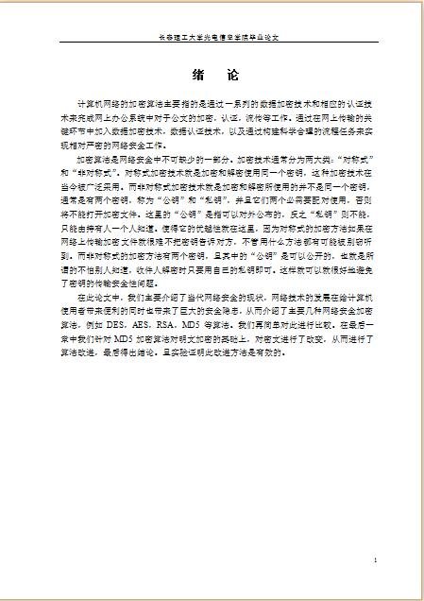
6.本科毕业设计（论文）格式
第4篇—正文（开始页码为1）
标题- 用宋体三号字加粗（居中）绪论两个字中间空四个格
段落间距：段前、段后为自动
绪论里若有小标题- 用宋体小四号字加粗
正文-
1.文字用宋体小四,行距用多倍行距1.25
2.字符间距为标准
3.每段首行缩进两个字符
4.中文汉字、中文符号采用宋体字，数字及西文字母、英文符号采用Times New Roman字体
5.一级序列号为1. 2. 3.
二级序列号为（1）（2）（3）
页码--排在页面的右下角用1 2 3
字体为小五号Times New Roman

Slide 23
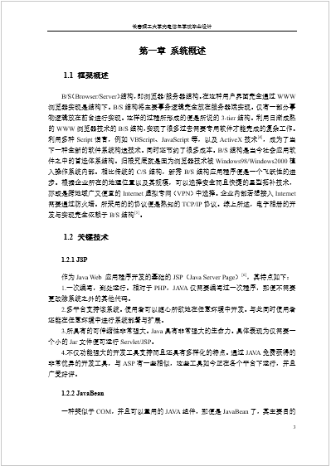
6.本科毕业设计（论文）格式
第4篇—正文
一级标题- 用宋体三号字加粗（居中）
段落间距：段前、段后为自动
二级标题- 用宋体四号字 加粗
（居左、缩进两个汉字）
段落间距：段前、段后为自动
三级标题- 用宋体小四字 加粗
（居左、缩进两个汉字）
段落间距：段前、段后为自动
文献标注是上角标^{[1]}
中括号是宋体英文半角

Slide 24
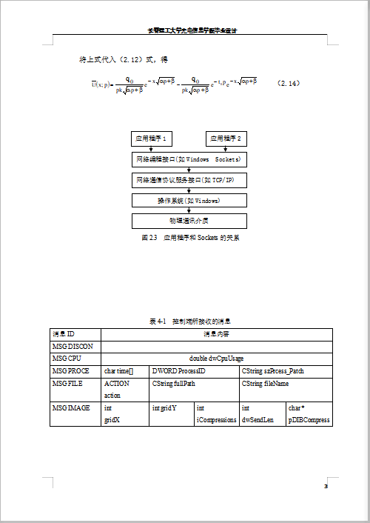
6.本科毕业设计（论文）格式
第4篇—正文
公式- 用公式编辑器书写
公式都另起一行（居中）
公式编号- 按章连续编号
用括号括起，居右
小四Times New Roman字
例如（2.14）
图居中显示，不能分页，图内字体为宋体五号字
图标号- 置于图的下方
五号宋体（居中）
例如：图2.3 （第二章第3个图）
图必须有名字
除界面截图以外，其他图必须在Word里画，不允许截图，也不允许用其他软件画
表格居中显示，不能分页，表格内字体为宋体五号字
表格标号- 置于表的上方
五号宋体（居中）
田字框
例如表4-1（第四章第1个表）
表格必须有名字
表必须在Word里画，不允许截图，也不允许用其他软件画

Slide 25
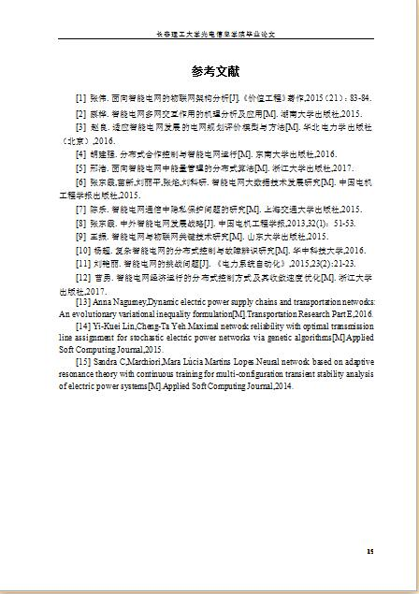
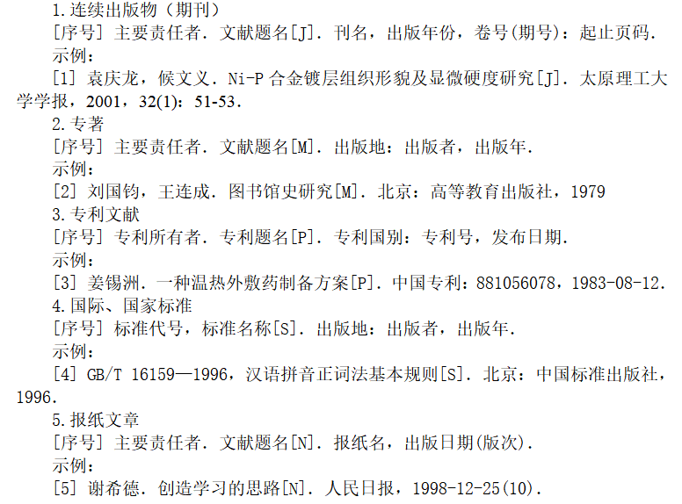
6.本科毕业设计（论文）格式
倒数第二页—参考文献
单独成页
标题文字中间不要有空格
参考文献要按照序号顺序依次引入到正文中
序号前空2个汉字格
中括号是宋体英文半角 括号里外的数字字母都是Times New Roman
标点符号中文文献用中文格式标点，英文文献用英文格式标点
连续出版物（期刊）[J]
注意要写页码
专著[M]
时间只写年份

Slide 26
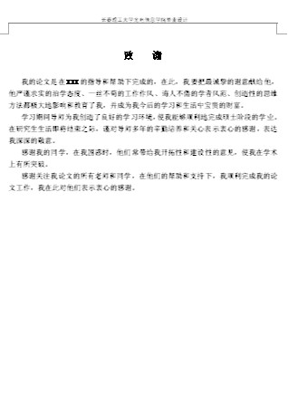
6.本科毕业设计（论文）格式
最后一页—致谢
单独成页
主导师和副导师的名字都可以出现

Slide 27
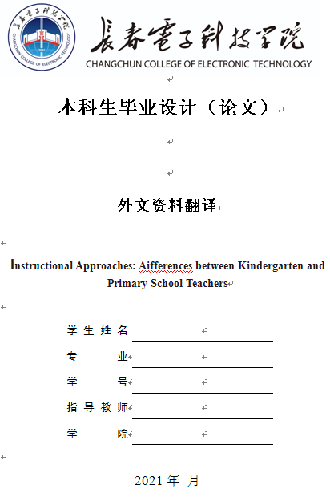
7.中英文翻译
（1）封皮（黑白打印）
宋体一号字加粗
上面空一行，下面空两行，空行的字体格式是宋体一号
字数要求：
外文文献20000字符以上，中文翻译3000字以上。
宋体二号字加粗
下面空一行，空行字体为宋体二号字
英文题目-
Times New Roman字，小三并加粗
实词首字母大写，其他小写
所填内容除学号以外都是宋体小三加粗，居中
学号：17*****（ Times New Roman字，小三并加粗居中）
指导教师：有主导师，副导师的两个都得写，写在一行，中间空两个格
日期-每年按照答辩月份填写
年月（包括所填内容）字体是宋体小二加粗

Slide 28
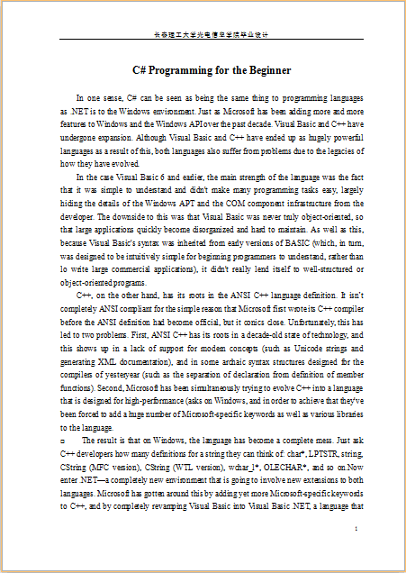
7.中英文翻译
（2）英文文献
题目- 三号Times New Roman加粗
所有格式都与论文正文完全相同
字体为小四Times New Roman字
页码居右-1 2 3

Slide 29
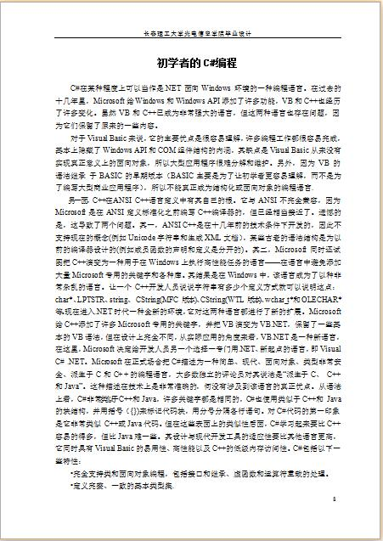
7.中英文翻译
（3）中文翻译
题目- 三号宋体 加粗
中文文献所有格式也和正文格式完全相同
一级标题- 四号宋体 加粗
二级标题- 小四宋体 加粗
正 文- 小四宋体
参考文献- 不翻译
页码-接着英文文献排序 居右

Slide 30
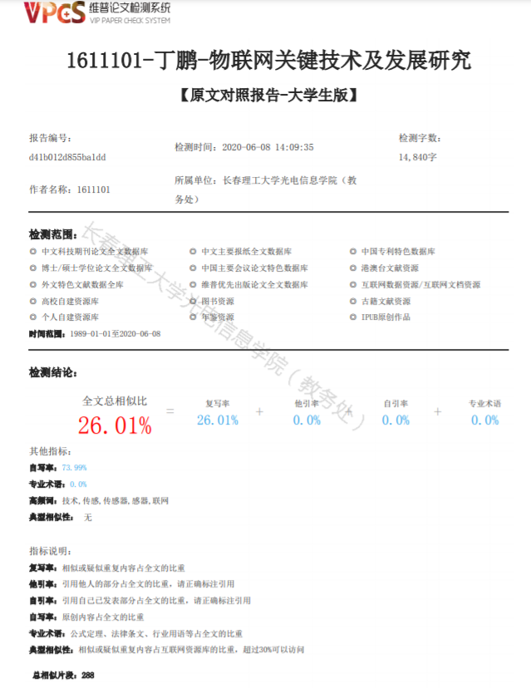
8.毕业设计（论文）重复率检测报告
要求：
1.文件命名：学号-姓名-题目
2.档案留存：原文对照报告
3.留档报告需印有“长春电子科技学院（教务处）”水印。
4.重复率30%以下视为通过检测，要求与留档论文一致。

Slide 31

结 束 谢 谢

